Slide 1
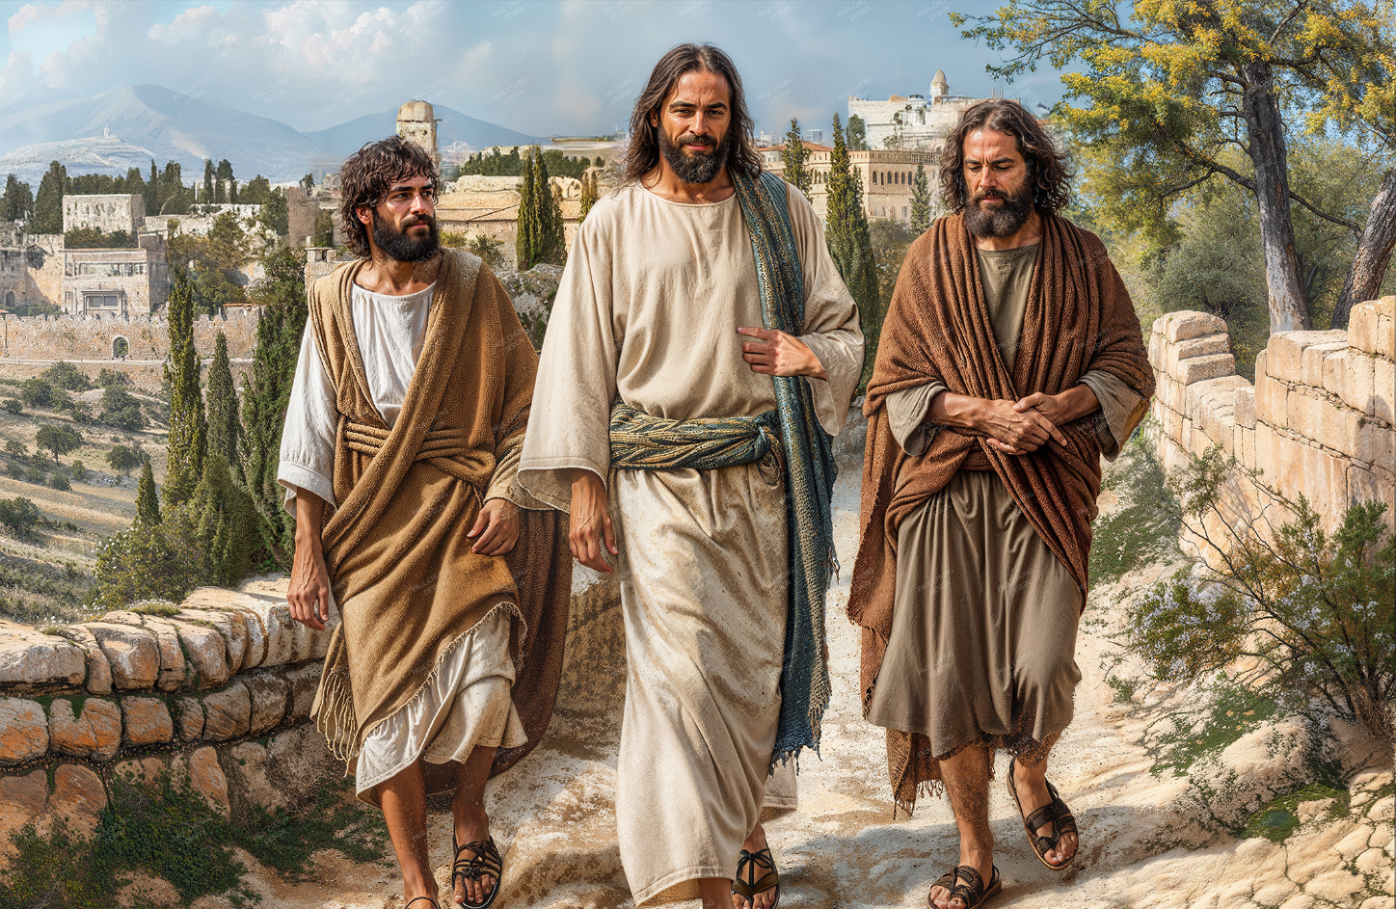
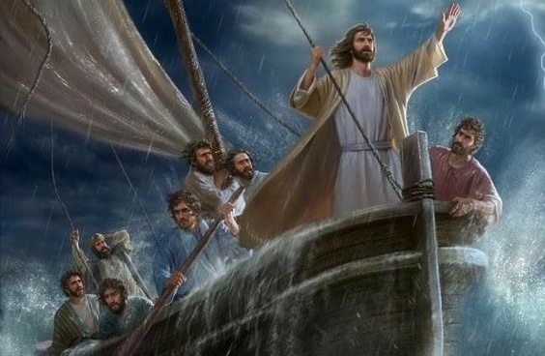
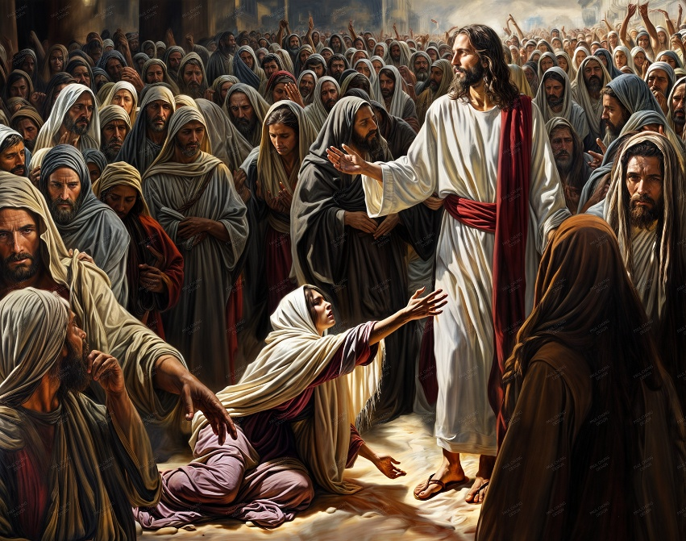
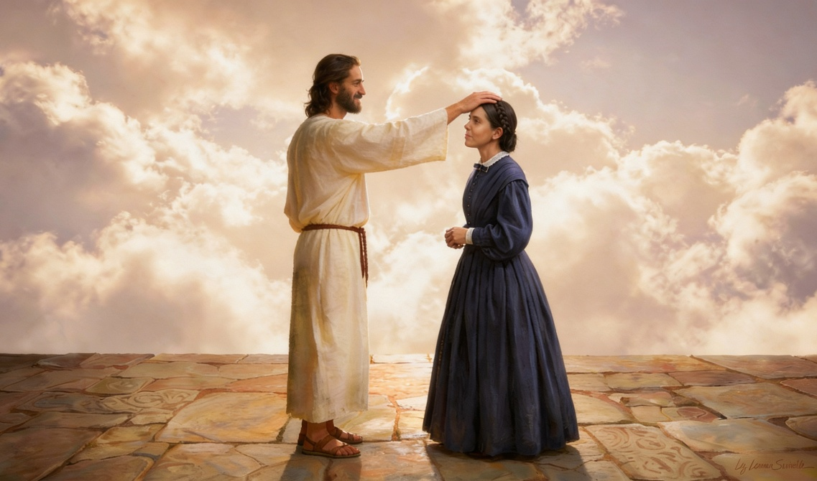
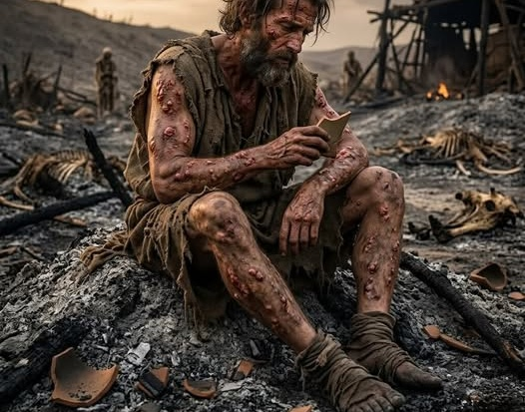
Lección 11 para el 13 de junio de 2026
CONTRATIEMPOS

Slide 2
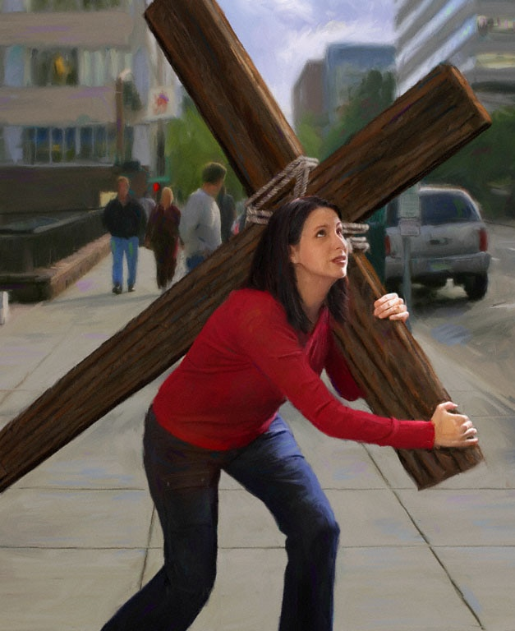

“Y no solo esto, sino que nos alegramos aun en las tribulaciones, al saber que la tribulación produce paciencia; y la paciencia produce un carácter probado; y el carácter alienta esperanza, y la esperanza no defrauda, porque el amor de Dios está vertido en nuestro corazón por medio del Espíritu Santo que nos ha sido dado”
(Romanos 5:3-5)

Slide 3

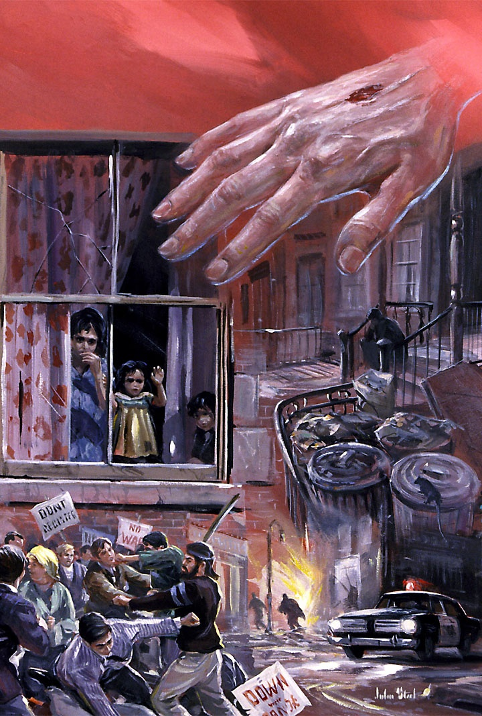
Vivimos en un mundo lleno de pecado y sufrimiento. Todos enfrentamos en algún momento dificultades que pueden hacernos cuestionar el amor de Dios.
¿Cómo reaccionamos ante estos contratiempos?
Estudiaremos cómo respondieron algunos personajes bíblicos ante distintas situaciones adversas, y cómo podría su ejemplo ayudarnos a afrontar contingencias similares.
Las tormentas de la vida
Las enfermedades
Los desastres
Las decepciones
Ver a Jesús

Slide 4

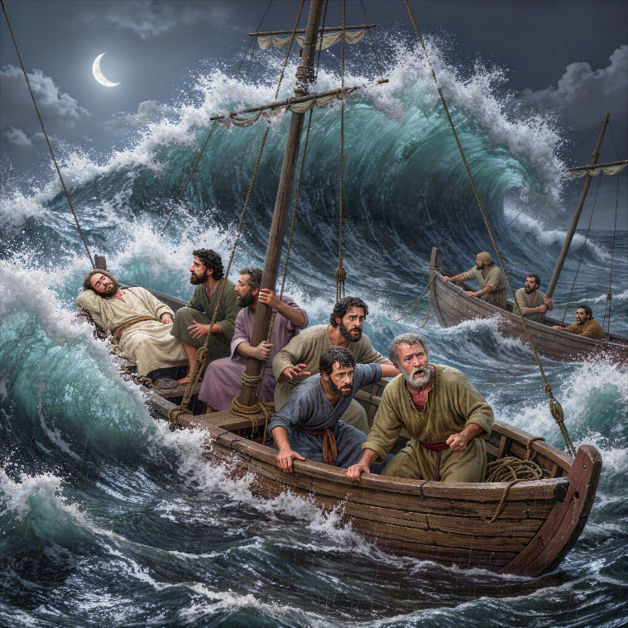
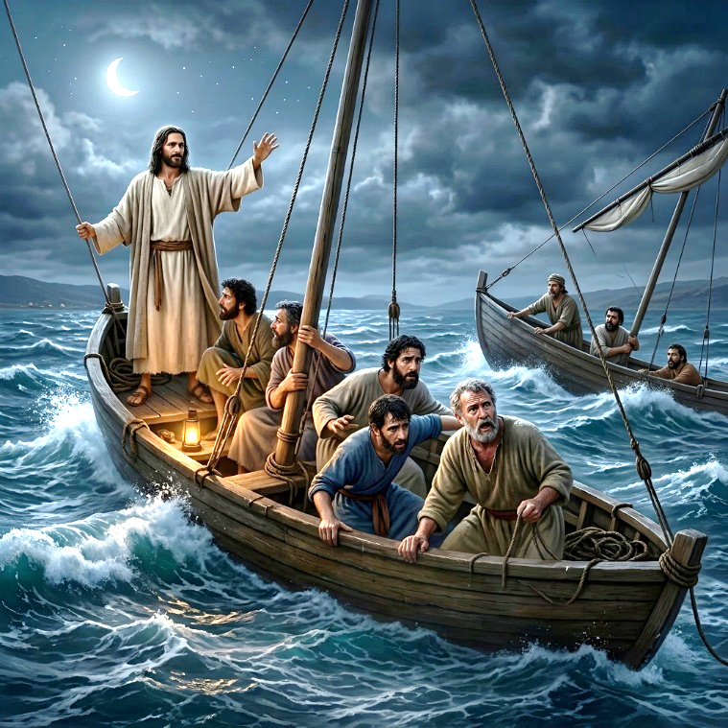
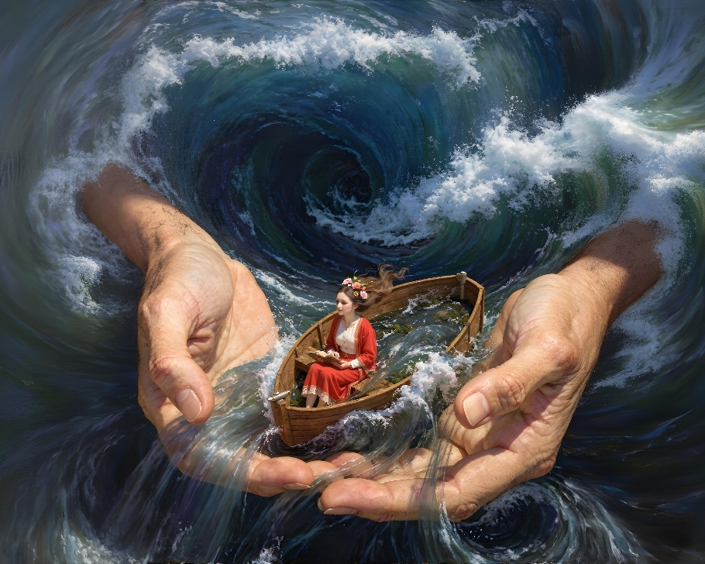
LAS TORMENTAS DE LA VIDA
“Pero se levantó una gran tempestad de viento, y echaba las olas en la barca, de tal manera que ya se anegaba” (Marcos 4:37)
Cruzar el Mar de Galilea en plena noche, aún en medio de una tempestad, no era algo nuevo para Pedro, Andrés, Jacobo y Juan, expertos pescadores.
Sin embargo, esta tormenta les sobrepasaba. El viento arrastraba las olas, inundando con ellas la barca, y poniendo en riesgo sus vidas. Entonces se percataron… ¿Dónde está Jesús? ¿Durmiendo? ¿Cómo es que no nos ayuda? ¿Acaso no le importa lo que nos pase? (Mr. 4:35-38).
En nuestra vida atravesamos tormentas. Pedimos ayuda a Jesús, pero parece que esté dormido. No sentimos su presencia. Pero Él está ahí.
Espera el momento de reprender a nuestra tormenta: “Calla, enmudece” (Mr. 4:39). Él tiene cuidado de nosotros (1P 5:7). Él puede calmar nuestras tormentas. No te olvides de alabarle cuando lo haga (Mr. 4:40-41).

Slide 5


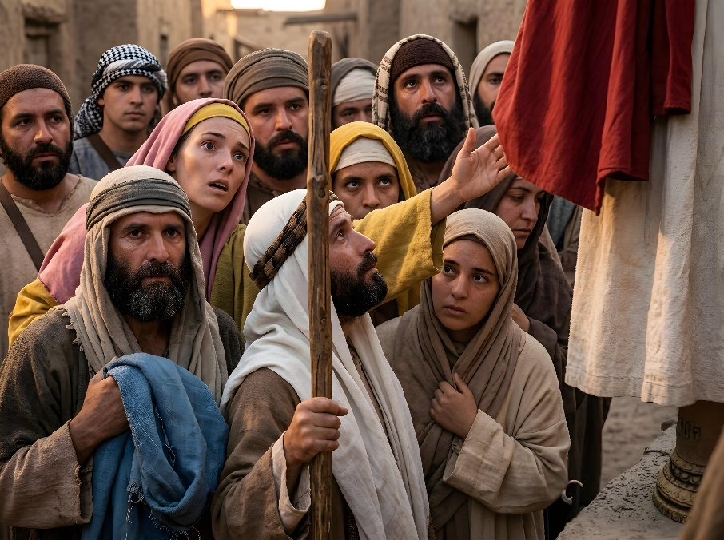
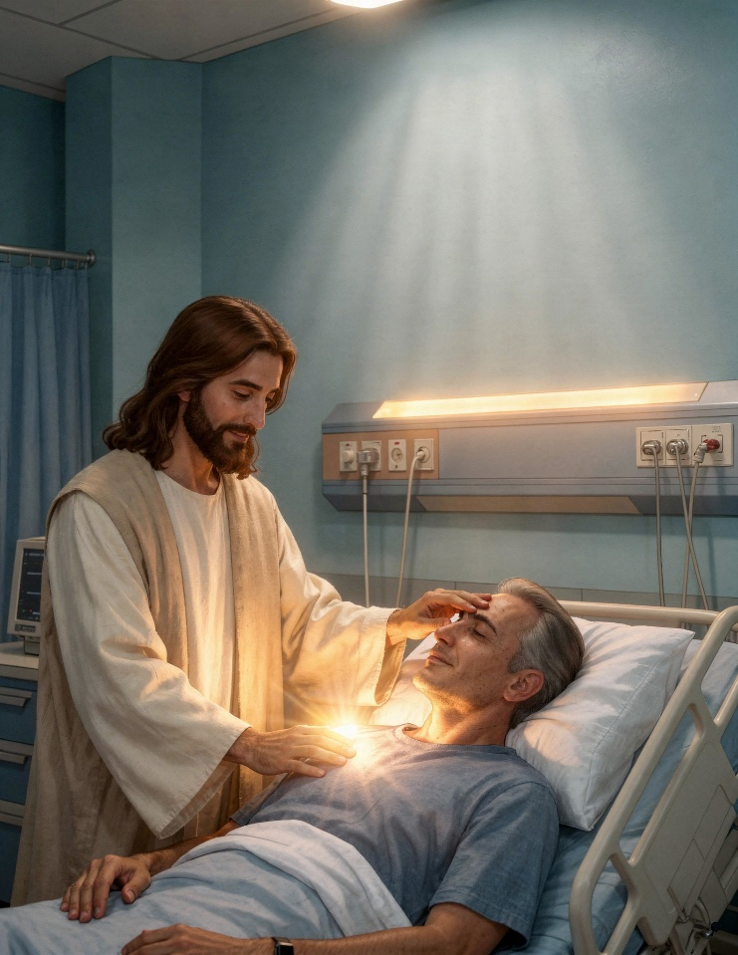

LAS ENFERMEDADES
“Pensaba: «Si logro tocar siquiera su ropa, quedaré sana»” (Marcos 5:28 NVI)
Sufrir hemorragias durante doce años sin encontrar ningún médico que pudiese sanarla había dejado a la mujer en la ruina y sin esperanza (Mr. 5:25-26). En la actualidad, hay países donde no existe cobertura médica gratuita, y esta historia aún puede ser una realidad.
De todas formas, todos podemos enfrentar situaciones en las que la enfermedad nos aprisiona y asfixia, sin encontrar alivio.
La mujer vio en Jesús la solución, y su fe la salvó (Mr. 5:27-29).
Debemos confiar en que Jesús puede usar hábiles médicos para sanarnos, o realizar en nosotros un milagro directo.
En todo caso, Jesús nos invita a dejar sobre Él todas nuestras cargas y preocupaciones (Mt. 11:28-30).

Slide 6

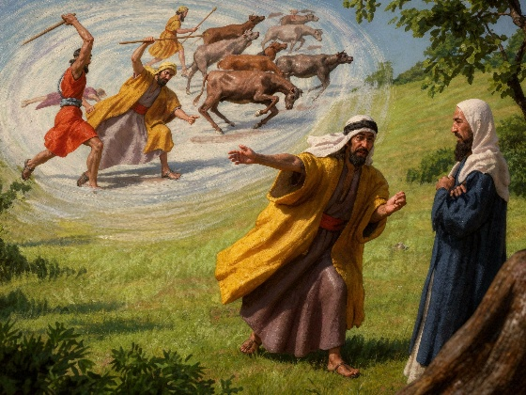
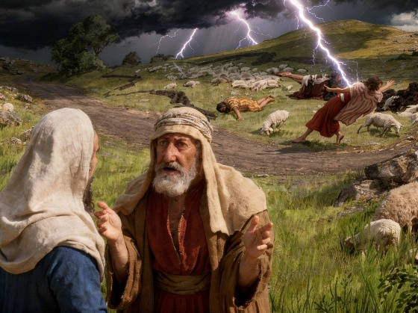
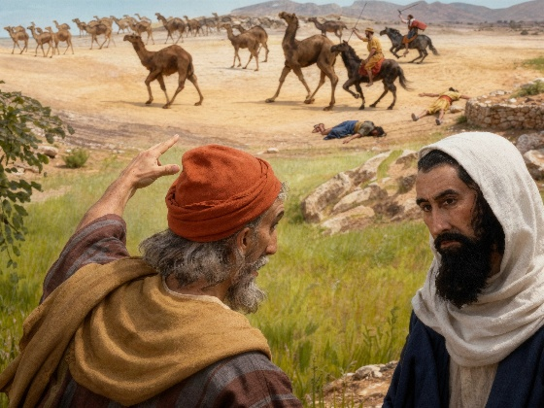
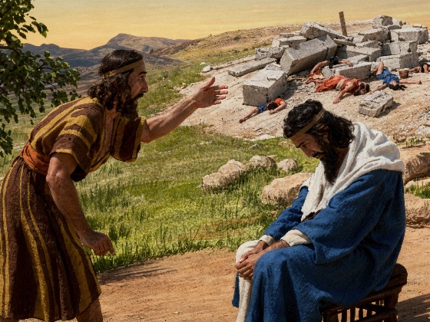
LOS DESASTRES
“Y después de deshecha esta mi piel, en mi carne he de ver a Dios” (Job 19:26)
Guerra, violencia y desastres naturales transformaron radicalmente la vida de Job (Job 1:13-19). Todos estamos expuestos a los desastres, ya sean naturales, o provocados por el mal que impera en este mundo.
¿Cómo reaccionaremos? ¿Cómo reaccionó Job?
No culpó a Dios ni le rechazó
Se aferró a Él con todas sus fuerzas
Confió incluso en los momentos más oscuros
Puso su vista en un futuro glorioso (Job 19:25-27)
Si no desfallecemos, podremos ver que, incluso en nuestras pruebas más duras, Dios siempre está allí. Nos ama, y nos fortalece para sacar fuerzas de la debilidad, ánimo del desfallecimiento, esperanza en los desastres (Joel 3:10; Ro. 5:3-5).
Si estás pasando por momentos difíciles, reflexiona en que el amor y el cuidado de Dios hacia ti son lo más seguro y estable de tu vida.

Slide 7

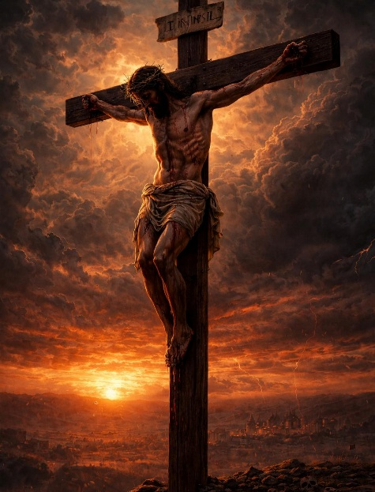
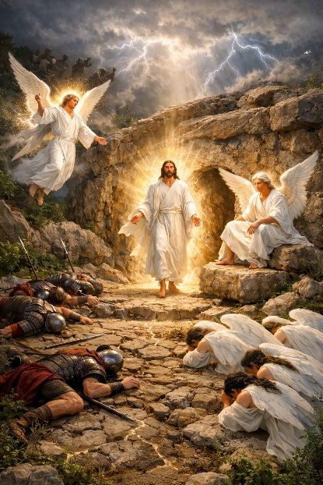
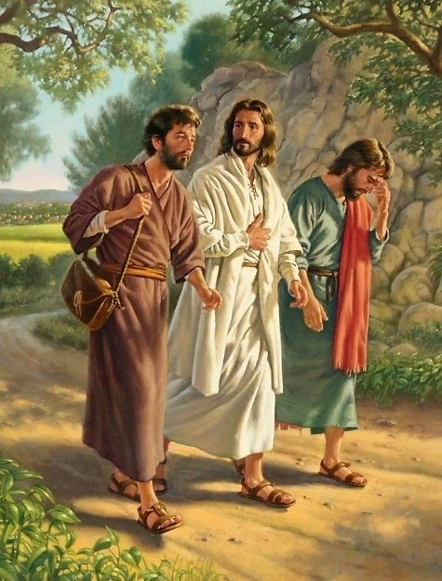
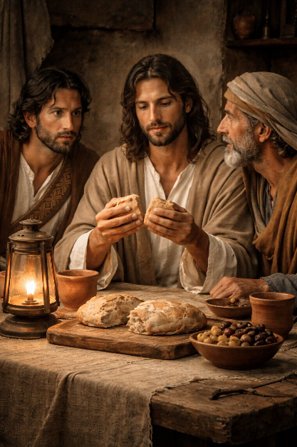
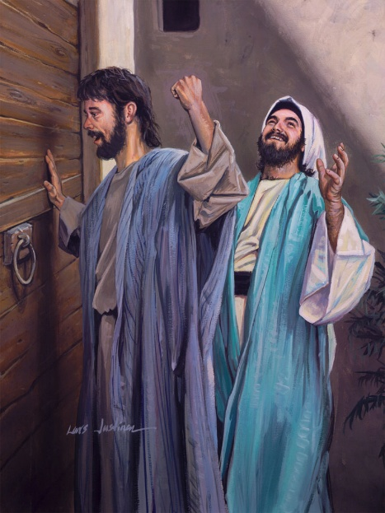
LAS DECEPCIONES
“Pero nosotros esperábamos que él era el que había de redimir a Israel…” (Lucas 24:21a)
La perspectiva: Jesús es el Mesías que va a redimir a Israel. La realidad: ha muerto (Lc. 24:18-21).
Su decepción fue tan grande que no les dejó aceptar ni siquiera las evidencias más claras de la resurrección de Jesús (Lc. 24:22-24).
Pacientemente, Jesús les ayudó a recobrar sus esperanzas. Finalmente, “se les abrieron los ojos” (Lc. 24:31 NVI), y corrieron a animar a aquellos que aún estaban decepcionados (Lc. 24:32-35; 2Co. 1:4). ¿Qué podemos aprender de su experiencia?
No debemos dejar que la duda se arraigue en nuestra mente
Jesús camina a nuestro lado aún en nuestras decepciones
Él aclarará nuestras perplejidades, si se lo permitimos
Jesús sabe mejor que nosotros cuál es nuestra realidad
Notes:
Jesús muerto y resurrección

Slide 8

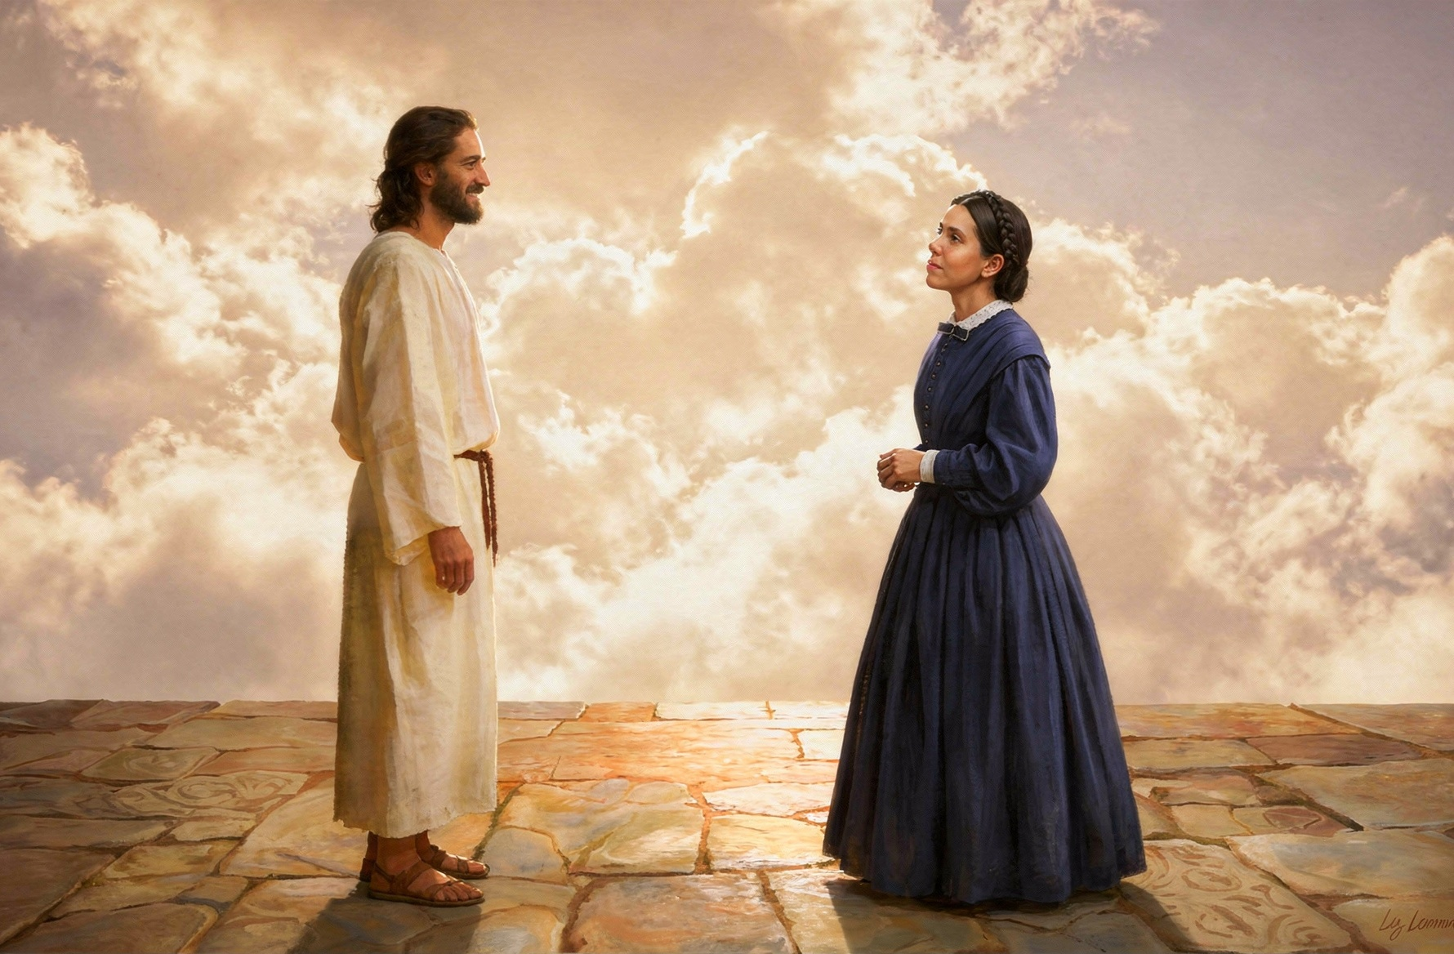
VER A JESÚS
“Pues tengo por cierto que las aflicciones del tiempo presente no son comparables con la gloria venidera que en nosotros ha de manifestarse” (Romanos 8:18)
Cuando Elena G. White estaba en abyecta desesperación, tuvo una visión en la que vio a Jesús.
Entendió que Él comprendía por todo lo que estaba pasando. En un momento determinado, posando su mano sobre su cabeza, Jesús le dijo: “No temas”.
Ella vio escenas gloriosas, y le pareció haber alcanzado la seguridad y la paz del cielo.
Este sueño le dio esperanza y fe, y la certeza de que podía confiar en Dios.

Slide 9

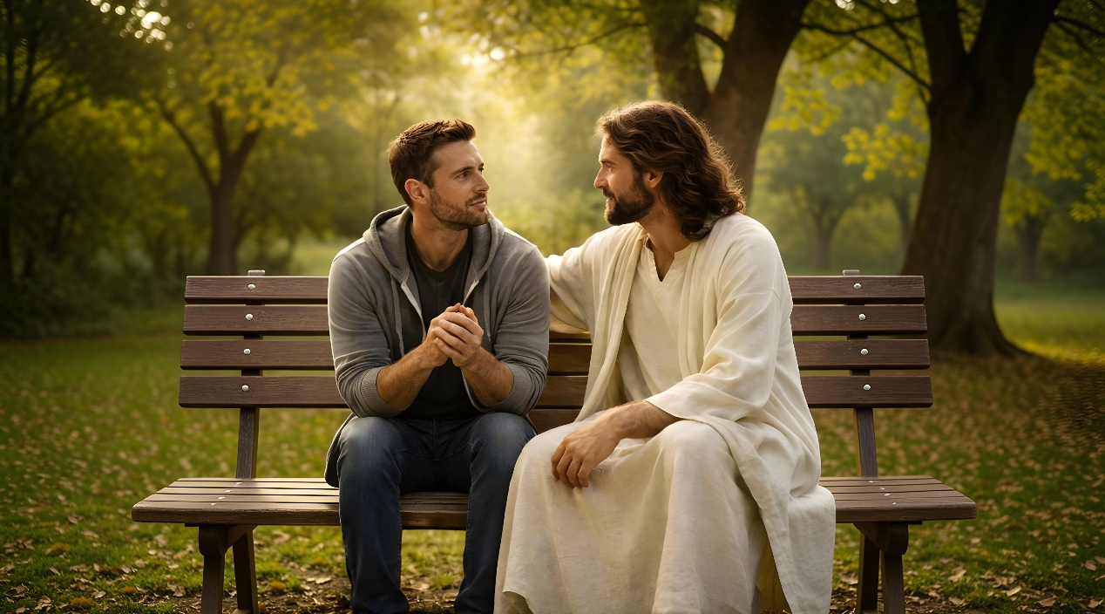
“Y sabemos que a los que aman a Dios, todas las cosas les ayudan a bien, esto es, a los que conforme a su propósito son llamados” (Romanos 8:28)
“Por nada estéis afanosos, sino sean conocidas vuestras peticiones delante de Dios en toda oración y ruego, con acción de gracias. Y la paz de Dios, que sobrepasa todo entendimiento, guardará vuestros corazones y vuestros pensamientos en Cristo Jesús” (Filipenses 4:6-7)
“Hermanos míos, tened por sumo gozo cuando os halléis en diversas pruebas, sabiendo que la prueba de vuestra fe produce paciencia. Mas tenga la paciencia su obra completa, para que seáis perfectos y cabales, sin que os falte cosa alguna. […] Bienaventurado el varón que soporta la tentación; porque cuando haya resistido la prueba, recibirá la corona de vida, que Dios ha prometido a los que le aman” (Santiago 1:2-4, 12)
“Y me ha dicho: Bástate mi gracia; porque mi poder se perfecciona en la debilidad. Por tanto, de buena gana me gloriaré más bien en mis debilidades, para que repose sobre mí el poder de Cristo” (2ª de Corintios 12:9)

Slide 10

“A todos nos tocan a veces momentos de intensa desilusión y profundo desaliento, días en que nos embarga la tristeza y es difícil creer que Dios sigue siendo el bondadoso benefactor de sus hijos terrenales; días en que las dificultades acosan al alma, en que la muerte parece preferible a la vida. Entonces es cuando muchos pierden su confianza en Dios y caen en la esclavitud de la duda y la servidumbre de la incredulidad. Si en tales momentos pudiésemos discernir con percepción espiritual el significado de las providencias de Dios, veríamos ángeles que procuran salvarnos de nosotros mismos y luchan para asentar nuestros pies en un fundamento más firme que las colinas eternas; y nuestro ser se compenetraría de una nueva fe y una nueva vida”
E. G. W. (Profetas y reyes, pg. 119)

